Slide 1
Estudo Comparativo entre Engenharia de Ontologia e Engenharia de Software
Rafael Cordeiro de Barros

Slide 2
Roteiro
Motivação
Introdução
Escopo
Metodologias
Qualidade
Conclusão

Slide 3
Motivação

Slide 4
Motivação
Engenharia de Ontologia ainda não possui especificação e regulamentação bem definida como a Engenharia de Software;
Em alguns aspectos se assemelham;
Uma comparação poderia ajudar a identificar falhas em especificações e processos;
Esta comparação poderia facilitar a evolução da engenharia de ontologias.

Slide 5
Introdução

Slide 6
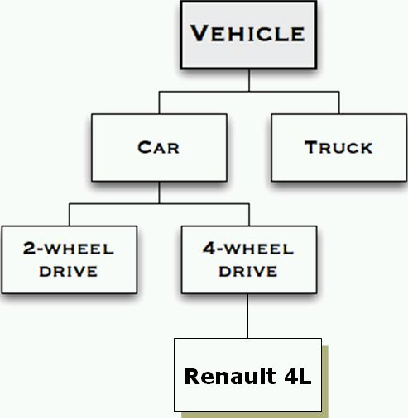
Introdução – Conceitos Básicos
Engenharia de Software => Software
ASSIM COMO
Engenharia de Ontologias => Ontologias

Slide 7
Introdução – Considerações
Engenharia de Software
PMBOK (PMI)
Engenharia de Ontologias
????

Slide 8
Introdução – Considerações
Engenharia de Software
PMBOK (PMI)
Engenharia de Ontologias
Propostas isoladas

Slide 9
Introdução – Considerações
Relevância de realização do comparativo
Objetivando melhorias
Especificação de escopo
Metodologias de desenvolvimento
Qualidade

Slide 10
Introdução – Paralelo Comparativo
Atividade/Engenharia | Engenharia de Software | Engenharia de Ontologia
Especificação de escopo | Requisitos | Questões de Competência
Metodologias de desenvolvimento | Processos definidos pelo PMBOK | Methontology
Qualidade | Padrões e Certificações de Qualidade | Rastreamento de questões de competência

Slide 11
ESCOPO

Slide 12
Escopo
Questões de Competência => Engenharia de Ontologias
ASSIM COMO
Requisitos => Engenharia de Software

Slide 13
Escopo
PMBOK
Coletar os requisitos
Definir o escopo
Criar a EAP
Verificar o escopo
Controlar o escopo
Engenharia de Ontologia
Qual é o domínio que a ontologia irá cobrir?
Para que fim a ontologia será utilizada?
Quais tipos de questões a informação na ontologia deve prover respostas (questões de competência)?

Slide 14
Escopo - Equivalência
Todas as questões mencionadas na engenharia de ontologias equivalem apenas a:
Coletar os requisitos
Definir o escopo
E
Criar a EAP ??
Verificar o escopo ??
Controlar o escopo ??

Slide 15
METODOLOGIAS

Slide 16
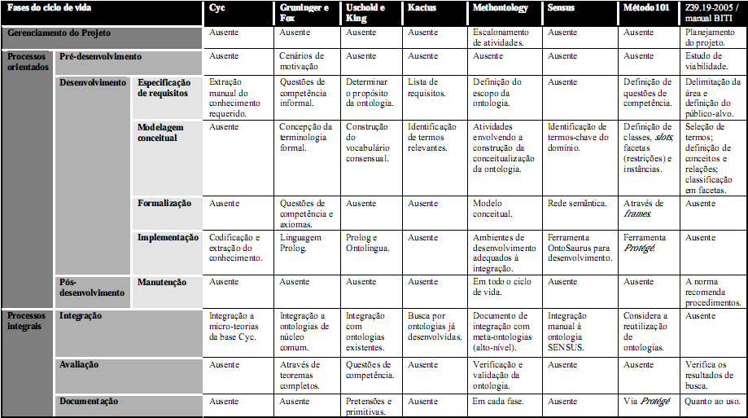
Metodologias – Resumo Eng Ontologias
Requisitos
Methontology
Modelagem
Implementação
Manutenção

Slide 17
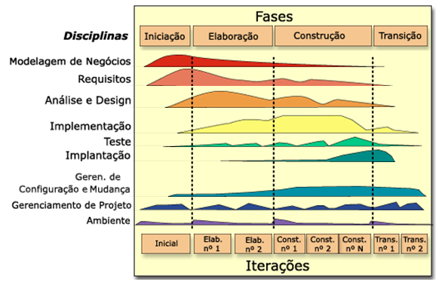
Metodologias - RUP

Slide 18
Metodologias – RUP VS Methontology
RUP | Methontology
Iniciação | Especificação Aquisição de conhecimento
Elaboração | Conceitualização
Construção | Implementação Integração
Transição | Avaliação

Slide 19
Qualidade

Slide 20
Qualidade
Engenharia de Software
Planejamento da qualidade
Realizar a garantia da qualidade
Realizar o controle da qualidade
Modelos de Qualidade (Ex.: ISO)
Engenharia de Ontologia
Verificar se as questões de competências estão sendo respondidas pela ontologia.
INFERÊNCIA LÓGICA (Tarefa Árdua!!!)

Slide 21
Conclusões

Slide 22
Conclusões
Visão geral sobre processos e especificações
Engenharia de ontologias bem menos detalhada
Falta de Garantia e Controle de Qualidade na Engenharia de Software
Possibildade de adotar conceitos da engenharia de software
Aproximação dos conceitos

Slide 23
Conclusões - Discussão
Défice da engenharia pode ser atribuído a jovialidade que esta área possui.
Engenharia de software já passou por este processo de evolução.

Slide 24
Dúvidas?

